Slide 1
ZESPOLE SZKÓŁ W LUBOWIDZU
PROCEDURY EWAKUACJI
W

Slide 2
Osoba która pierwsza zauważyła pożar lub zagrożenie powinna natychmiast powiadomić:
najbliższe otoczenie o zaistniałym, niebezpieczeństwie,
dyrektora szkoły.
Dyrektor:
podejmuje decyzję o ewakuacji,
nakazuje powiadomienie specjalistycznych służb ratowniczych,
poleca przystąpić do czynności ewakuacyjnych.

Slide 3
Wszyscy pracownicy szkoły powinni:
pozostawić drzwi do pomieszczeń zamknięte (nie zamykać pomieszczeń na klucz – klucz pozostawić w drzwiach),
pozamykać okna, wyłączyć i zabezpieczyć wszystkie urządzenia elektryczne,
w sposób zorganizowany kierować się do wskazanego wyjścia ewakuacyjnego wyznaczonymi drogami ewakuacji,

Slide 4
Wszyscy pracownicy szkoły powinni:
ustawić się na miejscu zbiórki – w sposób zorganizowany,
na miejscu zbiórki przekazać informację do dyrektora szkoły o liczbie obecnych i czy wszyscy pracownicy opuścili budynek,
na miejscu ewakuacji przebywać do czasu otrzymania stosownej informacji co do powrotu i kontynuacji pracy.

Slide 5
Nauczyciel powinien:
zakończyć pracę sprzętu komputerowego oraz zabezpieczyć dane informatyczne przed dostępem osób niepowołanych,
na czoło grupy uczniów wyznaczyć nieformalnego przywódcę grupy klasowej,
wychodzić ostatni zabierając dziennik,
ustawić uczniów na miejscu zbiórki, w sposób zorganizowany (cała klasa znajduje się przy nauczycielu),
na miejscu zbiórki, sprawdzić obecność i przekazać informację do dyrektora szkoły czy wszyscy uczniowie opuścili budynek.

Slide 6
EWAKUACJA PODCZAS PRZERWY LEKCYJNEJ
po usłyszeniu sygnału alarmowego nauczyciele udają się w miejsca swoich zajęć z dziennikami,
uczniowie gromadzą się przy salach lekcyjnych w których mają lekcje i pod kierunkiem nauczyciela udają się do wyjścia ewakuacyjnego.

Slide 7
Pracownicy obsługi (woźne) powinni:
otworzyć wyjścia ewakuacyjne,
znajdować się przy wyjściach ewakuacyjnych do momentu opuszczenia przez uczniów szkoły,
wstrzymać wejście osób na teren szkoły (poza służbami ratowniczymi),
wychodzić z obiektu jako ostatni,
sprawdzić pomieszczenia, szatnie i ubikacje.

Slide 8
Pracownicy sekretariatu powinni :
zakończyć pracę sprzętu komputerowego oraz zabezpieczyć dane informatyczne przed dostępem osób niepowołanych,
posiadać wykaz ważnych dokumentów, urządzeń , pieczęci itp. , które mają być zabezpieczone / ewakuowane,
posiadać przygotowane pojemniki na dokumenty, pieczęci itp.

Slide 9
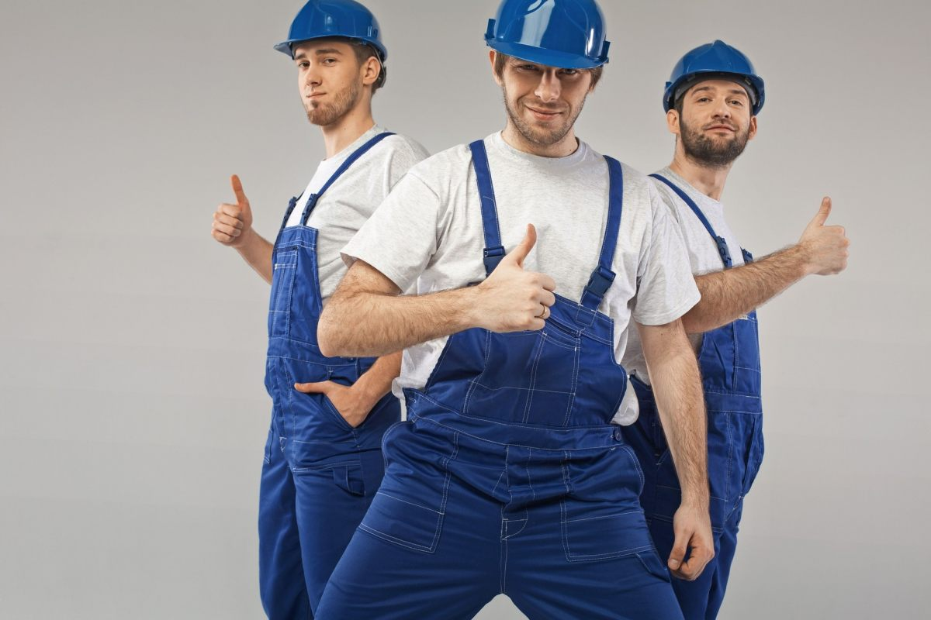
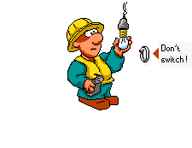
Pracownicy obsługi (konserwatorzy) powinni:
wyłączyć główny włącznik prądu,
otworzyć wyjścia ewakuacyjne,
nadzorować usunięcie samochodów w sytuacji, gdy blokowałyby dojazd służb ratowniczych,
sprawdzić pomieszczenia.

Slide 10
Pracownicy bloku żywieniowego powinni :
wyłączyć i zabezpieczyć wszystkie urządzenia elektryczne i gazowe.

Slide 11
Uczniowie :
wychodzą z sali lekcyjnej na korytarz,
na polecenie nauczyciela ustawiają się w szeregu i w sposób zorganizowany kierują się do wskazanego wyjścia ewakuacyjnego wyznaczonymi drogami ewakuacji,
poruszają się po prawej stronie korytarzy i klatek schodowych, wykonując polecenia osób funkcyjnych np. woźnej,

Slide 12
Uczniowie :
mający zajęcia na wyższych kondygnacjach schodzą po stwierdzeniu (informacja od osób funkcyjnych np. woźnej), że uczniowie niższych kondygnacji opuścili już budynek i drogi ewakuacyjne są już wolne,
po opuszczeniu budynku wraz z nauczycielem kierują się na miejsce zbiórki, wyznaczonymi drogami ewakuacji,
na miejscu zbiórki ustawiają się w sposób zorganizowany (klasami).

Slide 13
EWAKUACJA SAL LEKCYJNYCH
W pierwszej kolejności ewakuują się osoby z sal najbliżej wyjść ewakuacyjnych.
„Starsza” część szkoły
sale nr 1,2,9, – wyjście ewakuacyjne nr 9
sale nr 5,6,7,8,10,11,12,18 – wyjście ewakuacyjne
nr 11
świetlica,sale nr 16,17– wyjście ewakuacyjne nr 10
UWAGA !!! Wyjście ewakuacyjne nr 1 jest nieczynne
Miejsce ewakuacji – parking przy plebanii

Slide 14
EWAKUACJA SAL LEKCYJNYCH
„Nowsza” część szkoły
sale nr 42,43,44,45, biblioteka, pokój nauczycielski, stołówka, dyrektor, wicedyrektor, sekretariat – wyjście ewakuacyjne nr 5
przedszkole – wyjście ewakuacyjne nr 4
Miejsce ewakuacji –przy „scenie letniej”

Slide 15
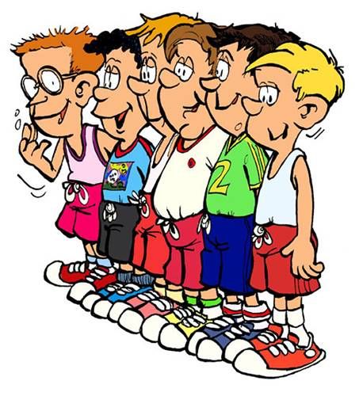
EWAKUACJA SAL LEKCYJNYCH
sala gimnastyczna
– wyjście ewakuacyjne nr 7, 8
blok żywieniowy (oprócz stołówki): wyjście ewakuacyjne nr 6
Miejsce ewakuacji –przy „scenie letniej”

Slide 16
SYGNAŁY ALARMOWE
INFORMUJĄCE O EWAKUACJI
Pożar, podłożenie ładunku wybuchowego:
dźwięk dzwonka ciągły
trwający 2 minuty
Wtargnięcie napastnika:
dźwięk dzwonka przerywany
trwający 20 sekund

Slide 17
w przypadku braku energii elektrycznej alarm ewakuacyjny ogłasza się przy użyciu dzwonka ręcznego (ewentualnie przy pomocy ręcznej syreny alarmowej) uzupełnionego przez informację głosową UWAGA!!! - „POŻAR”, „NAPASTNIK”, „BOMBA”,
w przypadku opadów deszczu, śniegu lub panującego zimna miejscem ewakuacji jest sala przy OSP.

Slide 18
Na korytarzach znajdują się:
plany ewakuacji,
informacje o sygnałach alarmowych,
klucze przy wyjściach ewakuacyjnych.

Slide 19
Dziękuję za uwagę.
opracował : Tomasz Urbański

Slide 20
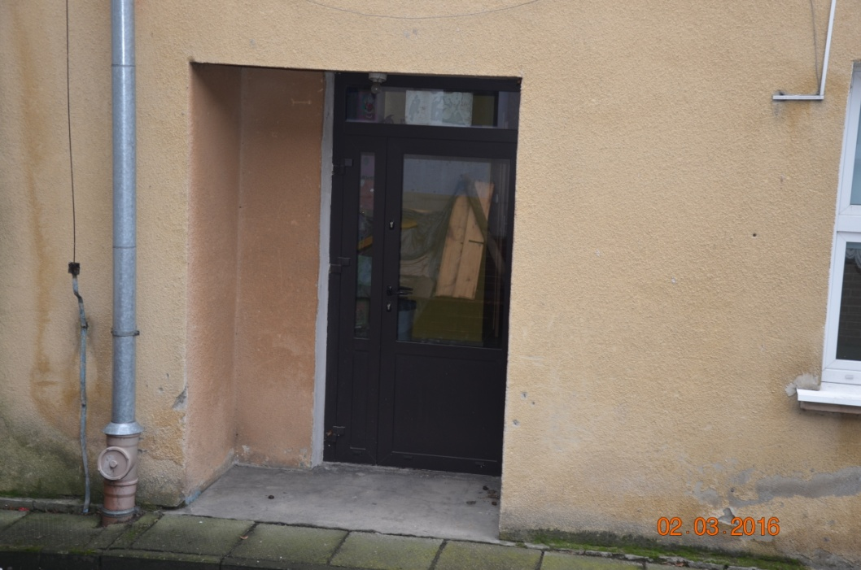
WYJŚCIE EWAKUACYJNE NR 9

Slide 21
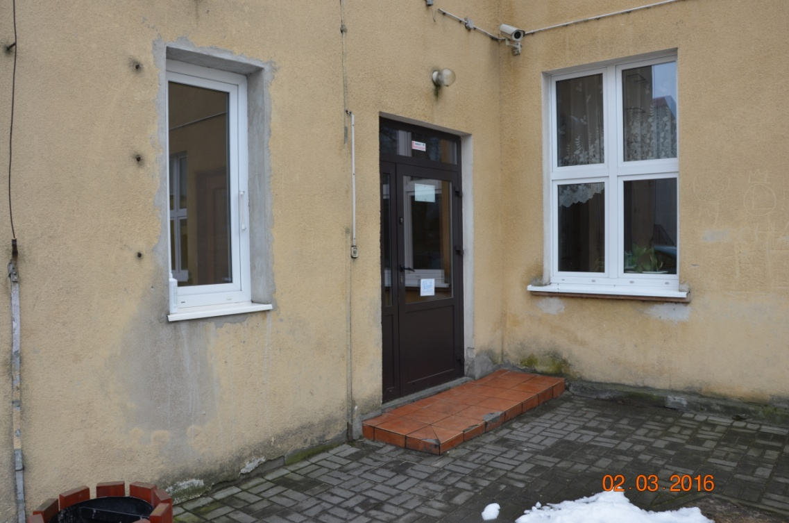
WYJŚCIE EWAKUACYJNE NR 11

Slide 22
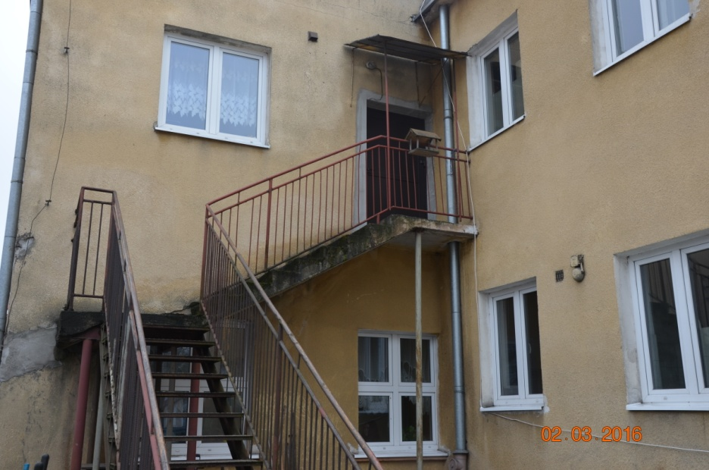
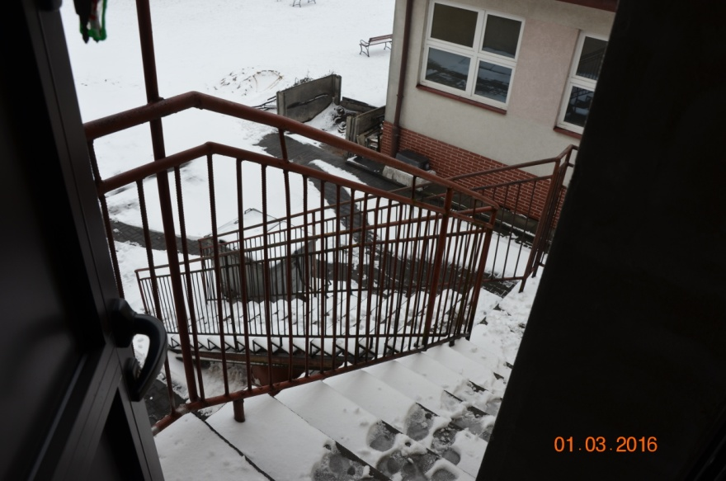
WYJŚCIE EWAKUACYJNE NR 10

Slide 23
NIECZYNNE WYJŚCIE EWAKUACYJNE NR 1

Slide 24
MIEJSCE EWAKUACJI PARKING PRZY PLEBANII

Slide 25
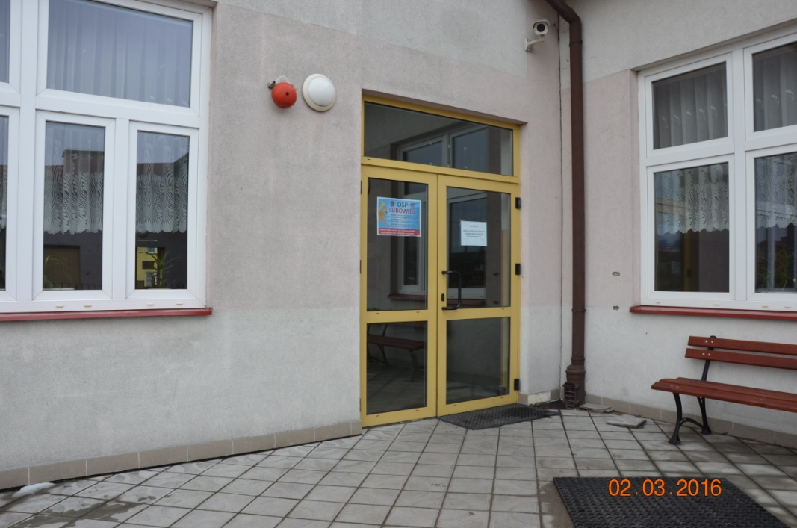
WYJŚCIE EWAKUACYJNE NR 5

Slide 26
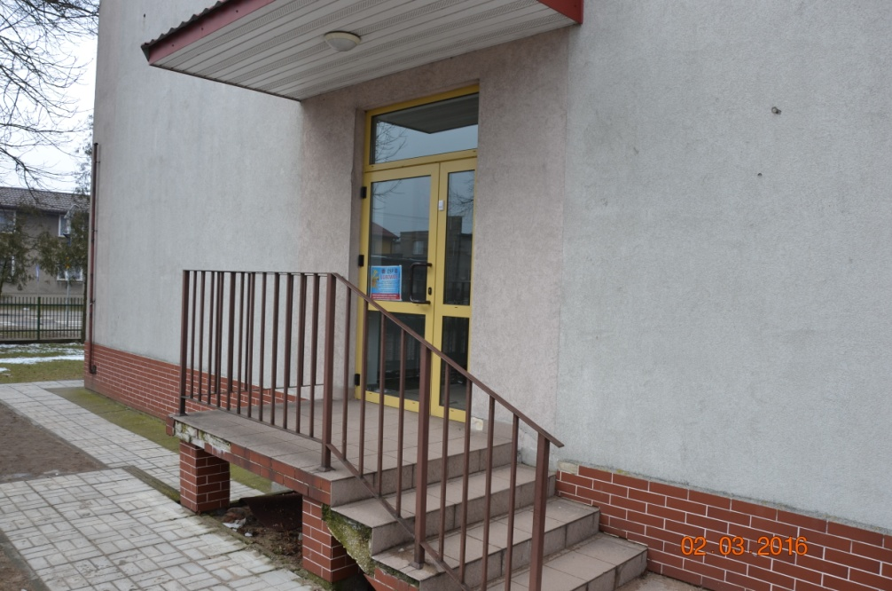
WYJŚCIE EWAKUACYJNE NR 4

Slide 27
MIEJSCE EWAKUACJI PRZY SCENIE LETNIEJ

Slide 28
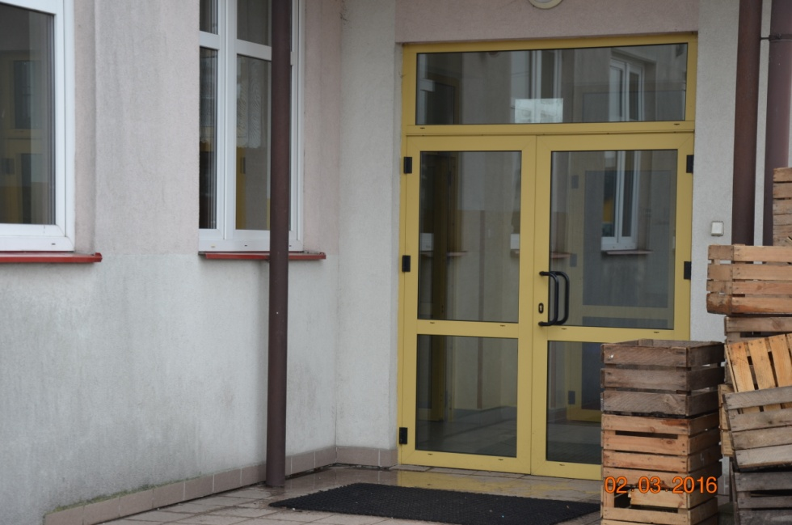
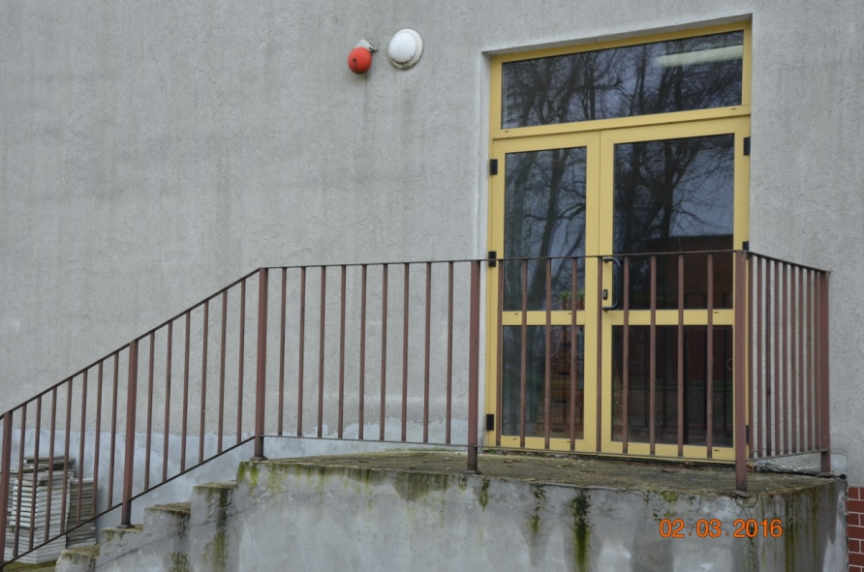
WYJŚCIE EWAKUACYJNE NR 7,8

Slide 29
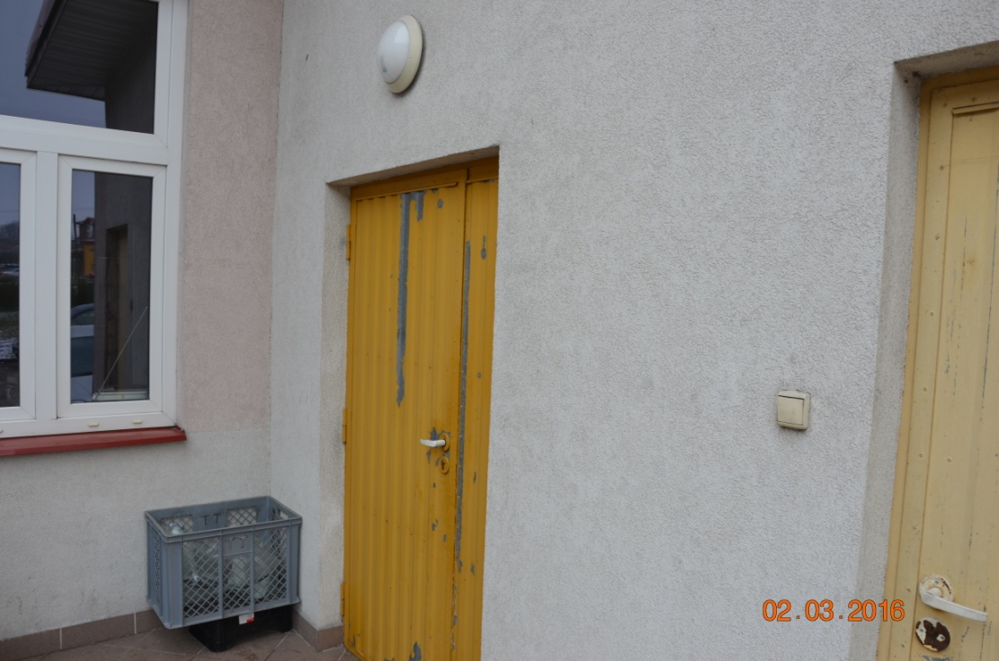
WYJŚCIE EWAKUACYJNE NR 6

Slide 30
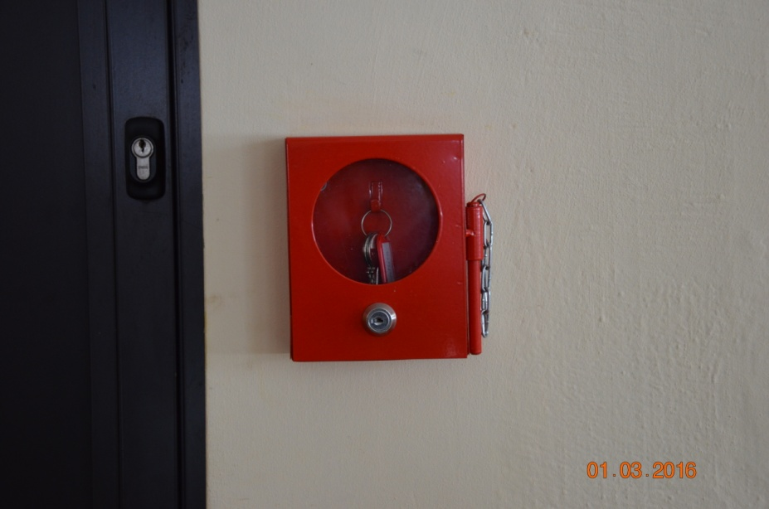
PLANY EWAKUACJI,
SYGNAŁY ALARMOWE, KLUCZE

